Slide 1
Курсовой проект
Определение вероятности подключения услуги для пары пользователь-услуга.

Slide 2
Формулировка задачи
У нас появился запрос из отдела продаж и маркетинга. Как вы знаете «МегаФон» предлагает обширный набор различных услуг своим абонентам. При этом разным пользователям интересны разные услуги. Поэтому необходимо построить алгоритм, который для каждой пары пользователь-услуга определит вероятность подключения услуги.
Исходные данные
В качестве исходных данных вам будет доступна информация об отклике абонентов на предложение подключения одной из услуг. Каждому пользователю может быть сделано несколько предложений в разное время, каждое из которых он может или принять, или отклонить.
Отдельным набором данных будет являться нормализованный анонимизированный набор признаков, характеризующий профиль потребления абонента. Эти данные привязаны к определенному времени, поскольку профиль абонента может меняться с течением времени.
Данные train и test разбиты по периодам – на train доступно 6 месяцев, а на test отложен последующий месяц.
Итого, в качестве входных данных будут представлены:
data_train.csv: id, vas_id, buy_time, target
features.csv.zip: id, <feature_list>
data_test.csv: id, vas_id, buy_time
target - целевая переменная, где 1 означает подключение услуги, 0 - абонент не подключил услугу соответственно.
buy_time - время покупки
id - идентификатор абонента
vas_id - подключаемая услуга

Slide 3
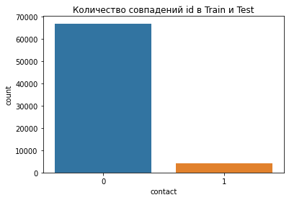
Сравнив идентификаторы пользователей на тестовой и обучающей выборках можно увидеть, что количество совпадений id пользователей крайне мало. Поэтому во время обучения модели мы исключаем id пользователей из признаков. Также после изучения признаков из файла features.csv можно сделать вывод, что совпадений по id клиента и времени покупки немного. Поэтому мы считали минимальную разницу между реальным временем покупки и временем покупки в features.csv по id клиента (diff_time) и брали признаки с минимальной разницей по этому признаку.

Slide 4
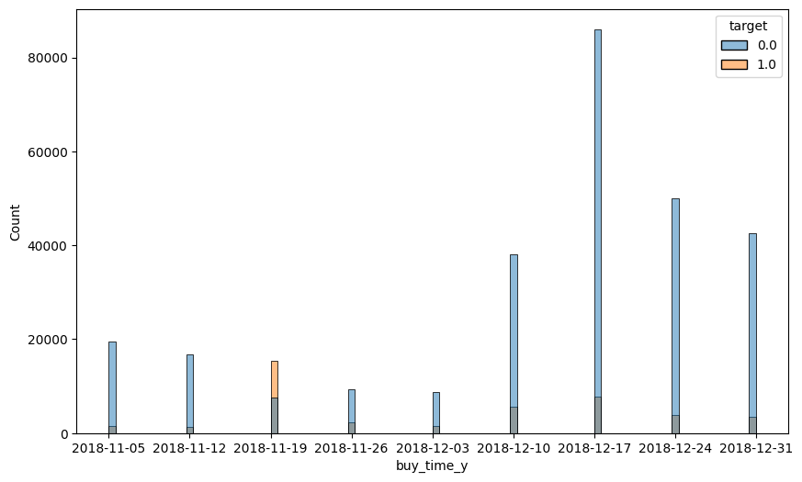
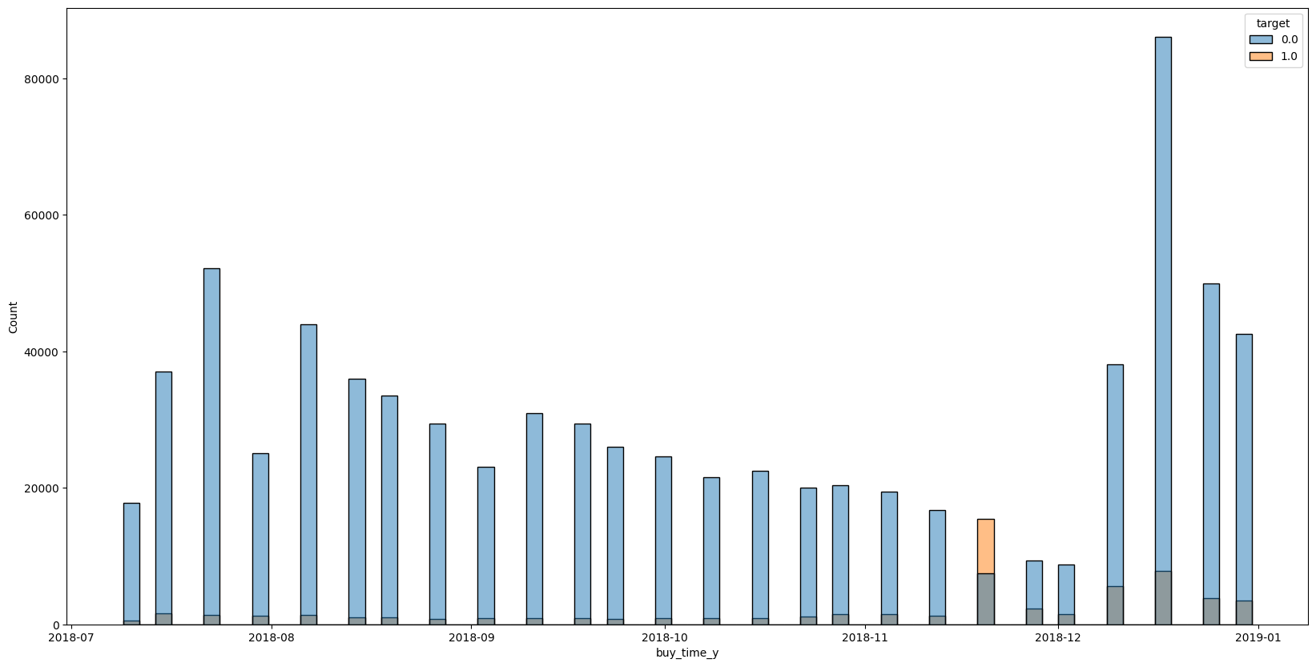
Из графиков наблюдается аномальное поведение пользователей 19 ноября, поэтому мы исключили этот период из обучающей выборки. Более того наблюдается увеличение покупок пользователей начиная с середины декабря месяца, что обуславливается увеличенным числом предложений оператора. Из обучающей выборки возьмем последний месяц за тестовый для определения дальнейшего действия клиентов и нахождения необходимых закономерностей на временном промежутке.
Распределение целевой переменной по месяцам всей обучающей выборки
Распределение целевой переменной за два месяца: ноябрь, декабрь по числам

Slide 5
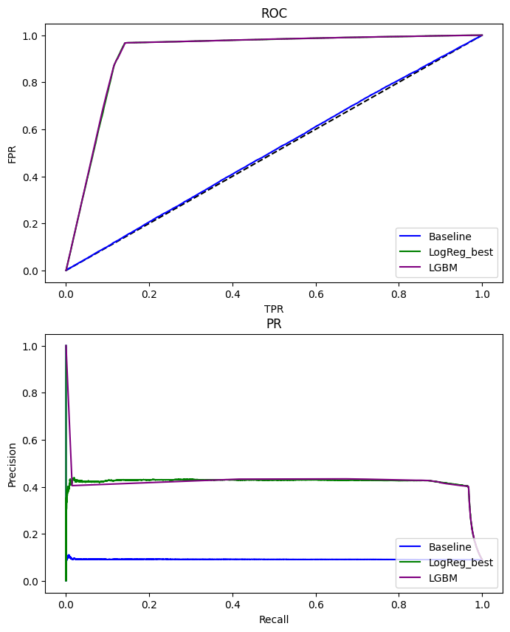
Обучение и выбор модели пресказания
Исходя из графиков результатов обучения нескольких моделей на тестовой выборке, а именно:
Baseline – логистическая регрессия.
LogReg_best – логистическая регрессия с преварительной подготовкой данных и подбором гиперпараметров.
LGBM – модель LGBMClassifier без предобработки данных с подбором гиперпараметров.
можно сделать вывод, что LogReg_best и LGBM показывают почти одинаковые результаты, но из-за лучшей скорости работы модели и отсутствия необходимости в предварительной подготовке данных выбираем LGBM (скорость работы предсказаний в 2 раза меньше).

Slide 6
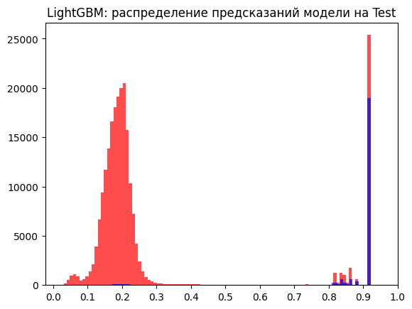
Выбор оптимального порога
Смотря на график распределений предсказаний финальной модели на тестовой выборке можно сделать вывод, что при выборе оптимального порога необходимо понимать нашу цель.
Если наша цель подключить большее количество услуг – то порог будет 0.5, а если наша цель не раздражать клиентов, но и найти клиентов для новых услуг, то необходимо выбрать порог 0.9.
Для определения более точного порога необходимо руководствоваться стоимостью услуги и количеством финансирования на рекламу этих услуг, а также необходимо рассматривать вероятность оттока пользователей из-за навязывания услуг.

Slide 7
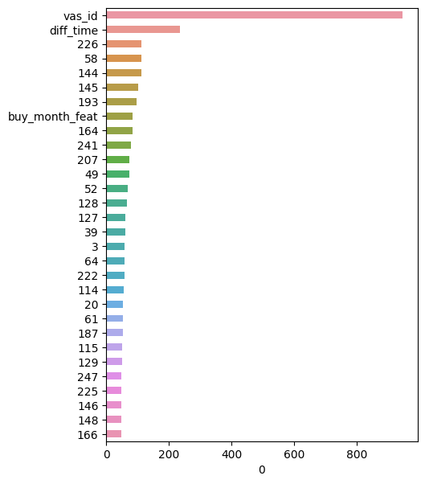
Важность признаков
Если посмотреть на график важности признаков при обучении финальной модели, то можно заметить, что самый важный признак – это тип самой услуги.
Также стоит отметить, что важным оказался признак несовпадения времени покупки пользователя в изначальной обучающей выборке и данных о пользовательских покупках (features.csv) – diff_time.

Slide 8
Заключение
После завершения работы можно сделать несколько выводов:
Для ускорения работы модели можно убрать большое количество признаков в features.csv исходя из важности признаков при обучении финальной модели(предыдущий слайд), но я не стал этого делать, так как при прохождении какого-то времени поведение пользователей может поменяться.
Если бы у нас данные о покупках в data_train.csv совпадали с данными из features.csv, то мы могли бы обучить более качественную модель.
Также недостаточно информации о аномальных скачках спроса на услуги 19 ноября и с середины декабря, что может существенно изменить поведение клиентов в следующие месяцы.

